Slide 1
计算机基础与实训教材系列
《中文版AutoCAD 2010实用教程》

Slide 2
第 五 章
精确绘制图形

Slide 3
学 习 目 标
在绘图时，灵活运用AutoCAD所提供的绘图工具进行准确定位，可以有效地提高绘图的精确性和效率。在中文版AutoCAD 2010中，可以使用系统提供的对象捕捉、对象捕捉追踪等功能，在不输入坐标的情况下快速、精确地绘制图形 。
:::::《计算机基础与实训教材系列》系列丛书官方网站 http://www.tupwk.com.cn/edu :::::

Slide 4
本 章 重 点
使用捕捉、栅格和正交功能定位点的方法
使用对象捕捉方法
使用自动追踪
使用动态输入
使用快捷特性
:::::《计算机基础与实训教材系列》系列丛书官方网站 http://www.tupwk.com.cn/edu :::::

Slide 5
5.1 使用捕捉、栅格和正交模式
在绘制图形时，尽管可以通过移动光标来指定点的位置，但却很难精确指定点的某一位置。因此，要精确定位点，必须使用坐标或捕捉功能。第2章已经详细介绍了使用坐标精确定位点的方法，本节主要介绍如何使用系统提供的栅格、捕捉和正交功能来精确定位点 。
设置栅格和捕捉
使用GRID和SNAP命令
使用正交模式
:::::《计算机基础与实训教材系列》系列丛书官方网站 http://www.tupwk.com.cn/edu :::::

Slide 6
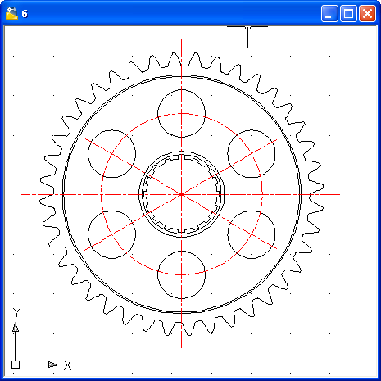
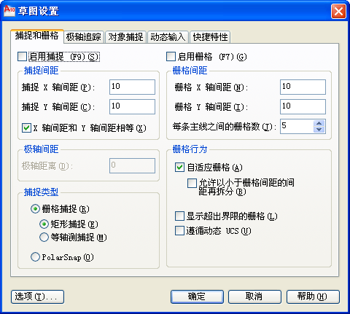
5.1.1 设置栅格和捕捉
【捕捉】用于设定鼠标光标移动的间距。【栅格】是一些标定位置的小点，起坐标纸的作用，可以提供直观的距离和位置参照，如图5-1所示。在AutoCAD中，使用【捕捉】和【栅格】功能，可以提高绘图效率 。
:::::《计算机基础与实训教材系列》系列丛书官方网站 http://www.tupwk.com.cn/edu :::::

Slide 7
5.1.2 使用GRID和SNAP命令
在AutoCAD中，不仅可以通过【草图设置】对话框设置栅格和捕捉参数，还可以通过GRID与SNAP命令来设置 。
执行GRID命令时，其命令行显示如下提示信息。
指定栅格间距(X)或[开(ON)/关(OFF)/捕捉(S)/主(M)/自适应(D)/界限(L)/跟随(F)/纵横向间距(A)] <10.0000>:
默认情况下，需要设置栅格间距值。该间距不能设置太小，否则将导致图形模糊及屏幕重画太慢，甚至无法显示栅格。该命令提示中其他选项的功能如下。
【开(ON)】/【关(OFF)】选项：打开或关闭当前栅格。
【捕捉(S)】选项：将栅格间距设置为由SNAP命令指定的捕捉间距。
【主(M)】选项：设置每个主栅格线的栅格分块数。
【自适应(D)】选项：设置是否允许以小于栅格间距的间距拆分栅格。
【界限(L)】选项：设置是否显示超出界限的栅格。
【跟随(F)】选项：设置是否跟随动态UCS的XY平面而改变栅格平面。
【纵横向间距(A)】选项：设置栅格的X轴和Y轴间距值。
:::::《计算机基础与实训教材系列》系列丛书官方网站 http://www.tupwk.com.cn/edu :::::

Slide 8
5.1.3 使用正交模式
使用ORTHO命令，可以打开正交模式，用于控制是否以正交方式绘图。在正交模式下，可以方便地绘制出与当前X轴或Y轴平行的线段。打开或关闭正交方式有以下两种方法。
在AutoCAD程序窗口的状态栏中单击【正交】按钮。
按F8键打开或关闭。
打开正交功能后，输入的第1点是任意的，但当移动光标准备指定第2点时，引出的橡皮筋线已不再是这两点之间的连线，而是起点到光标十字线的垂直线中较长的那段线，此时单击，橡皮筋线就变成所绘直线 。
:::::《计算机基础与实训教材系列》系列丛书官方网站 http://www.tupwk.com.cn/edu :::::

Slide 9
5.2 使用对象捕捉功能
在绘图的过程中，经常要指定一些已有对象上的点，例如端点、圆心和两个对象的交点等。如果只凭观察来拾取，不可能非常准确地找到这些点。为此，AutoCAD 2010提供了对象捕捉功能，可以迅速、准确地捕捉到某些特殊点，从而精确地绘制图形 。
设置对象捕捉模式
运行和覆盖捕捉模式
:::::《计算机基础与实训教材系列》系列丛书官方网站 http://www.tupwk.com.cn/edu :::::

Slide 10
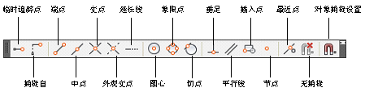
5.2.1 设置对象捕捉模式
在AutoCAD中，可以通过【对象捕捉】工具栏和【草图设置】对话框等方式来设置对象捕捉模式 。
:::::《计算机基础与实训教材系列》系列丛书官方网站 http://www.tupwk.com.cn/edu :::::

Slide 11
5.2.2 运行和覆盖捕捉模式
在AutoCAD中，对象捕捉模式又可以分为运行捕捉模式和覆盖捕捉模式。
在【草图设置】对话框的【对象捕捉】选项卡中，设置的对象捕捉模式始终处于运行状态，直到关闭为止，称为运行捕捉模式。
如果在点的命令行提示下输入关键字(如MID、CEN和QUA等)，单击【对象捕捉】工具栏中的工具或在对象捕捉快捷菜单中选择相应命令，只临时打开捕捉模式，称为覆盖捕捉模式，仅对本次捕捉点有效，在命令行中显示一个【于】标记。
要打开或关闭运行捕捉模式，可单击状态栏上的【对象捕捉】按钮。设置覆盖捕捉模式后，系统将暂时覆盖运行捕捉模式 。
:::::《计算机基础与实训教材系列》系列丛书官方网站 http://www.tupwk.com.cn/edu :::::

Slide 12
5.3 使用自动追踪
在AutoCAD中，自动追踪可按指定角度绘制对象，或者绘制与其他对象有特定关系的对象。自动追踪功能分极轴追踪和对象捕捉追踪两种，是非常有用的辅助绘图工具 。
极轴追踪与对象捕捉追踪
使用临时追踪点和捕捉自功能
使用自动追踪功能绘图
:::::《计算机基础与实训教材系列》系列丛书官方网站 http://www.tupwk.com.cn/edu :::::

Slide 13
5.3.1 极轴追踪与对象捕捉功能
极轴追踪是按事先给定的角度增量来追踪特征点。而对象捕捉追踪则按与对象的某种特定关系来追踪，这种特定的关系确定了一个未知角度。也就是说，如果事先知道要追踪的方向(角度)，则使用极轴追踪；如果事先不知道具体的追踪方向(角度)，但知道与其他对象的某种关系(如相交)，则用对象捕捉追踪。极轴追踪和对象捕捉追踪可以同时使用。
极轴追踪功能可以在系统要求指定一个点时，按预先设置的角度增量显示一条无限延伸的辅助线(这是一条虚线)，这时就可以沿辅助线追踪得到光标点。可在【草图设置】对话框的【极轴追踪】选项卡中对极轴追踪和对象捕捉追踪进行设置 。
:::::《计算机基础与实训教材系列》系列丛书官方网站 http://www.tupwk.com.cn/edu :::::

Slide 14
5.3.2 使用临时追踪点和捕捉自功能
在【对象捕捉】工具栏中，还有两个非常有用的对象捕捉工具，即【临时追踪点】和【捕捉自】工具。
【临时追踪点】工具：可在一次操作中创建多条追踪线，并根据这些追踪线确定所要定位的点。
【捕捉自】工具：在使用相对坐标指定下一个应用点时，【捕捉自】工具可以提示输入基点，并将该点作为临时参照点，这与通过输入前缀@使用最后一个点作为参照点类似。它不是对象捕捉模式，但经常与对象捕捉一起使用 。
:::::《计算机基础与实训教材系列》系列丛书官方网站 http://www.tupwk.com.cn/edu :::::

Slide 15
5.3.3 使用自动追踪功能绘图
使用自动追踪功能可以快速而精确地定位点，在很大程度上提高了绘图效率。在AutoCAD 2010中，要设置自动追踪功能选项，可打开【选项】对话框，在【草图】选项卡的【自动追踪设置】选项区域中进行设置，其中各选项功能如下。
【显示极轴追踪矢量】复选框：设置是否显示极轴追踪的矢量数据。
【显示全屏追踪矢量】复选框：设置是否显示全屏追踪的矢量数据。
【显示自动追踪工具栏提示】复选框：设置在追踪特征点时是否显示工具栏上的相应按钮的提示文字 。
:::::《计算机基础与实训教材系列》系列丛书官方网站 http://www.tupwk.com.cn/edu :::::

Slide 16
5.4 使用动态输入
在AutoCAD 2010中，使用动态输入功能可以在指针位置处显示标注输入和命令提示等信息，从而极大地方便了绘图 。
启用指针输入
启用标注输入
显示动态提示
:::::《计算机基础与实训教材系列》系列丛书官方网站 http://www.tupwk.com.cn/edu :::::

Slide 17
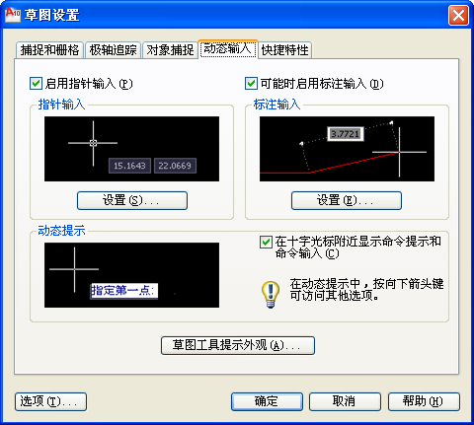
5.4.1 启用指针输入
在【草图设置】对话框的【动态输入】选项卡中，选中【启用指针输入】复选框可以启用指针输入功能，如图5-31所示。可以在【指针输入】选项区域中单击【设置】按钮，使用打开的【指针输入设置】对话框设置指针的格式和可见性，如图5-32所示 。
:::::《计算机基础与实训教材系列》系列丛书官方网站 http://www.tupwk.com.cn/edu :::::

Slide 18
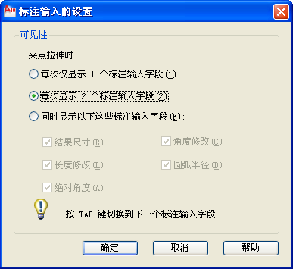
5.4.2 启用标注输入
在【草图设置】对话框的【动态输入】选项卡中，选中【可能时启用标注输入】复选框可以启用标注输入功能。在【标注输入】选项区域中单击【设置】按钮，使用打开的【标注输入的设置】对话框可以设置标注的可见性，如图5-33所示 。
:::::《计算机基础与实训教材系列》系列丛书官方网站 http://www.tupwk.com.cn/edu :::::

Slide 19
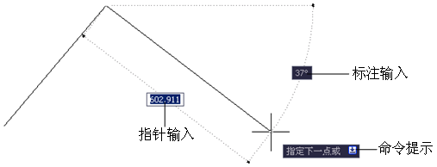
5.4.3 显示动态提示
在【草图设置】对话框的【动态输入】选项卡中，选中【动态提示】选项区域中的【在十字光标附近显示命令提示和命令输入】复选框，可以在光标附近显示命令提示，如图5-34所示 。
:::::《计算机基础与实训教材系列》系列丛书官方网站 http://www.tupwk.com.cn/edu :::::

Slide 20
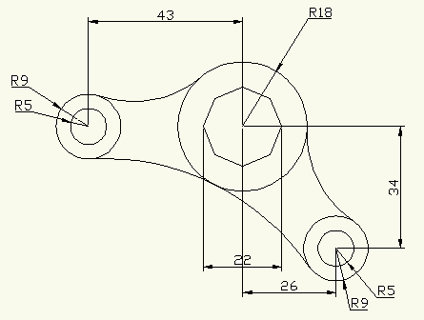
5.5 上机练习
绘制如图5-35所示的图形，练习使用捕捉、自动追踪等功能绘制图形的方法 。
:::::《计算机基础与实训教材系列》系列丛书官方网站 http://www.tupwk.com.cn/edu :::::

